Slide 1




ANALISIS EFEK BUZZER
Pada Opini Masyarakat
Menggunakan Metode
INDOBERTWEET & XGBOOST
Berdasarkan Fitur
GRAF & TWIT
(Studi Kasus: Pemilu Presiden 2024)
Big Data Challenge (BDC)

Slide 2
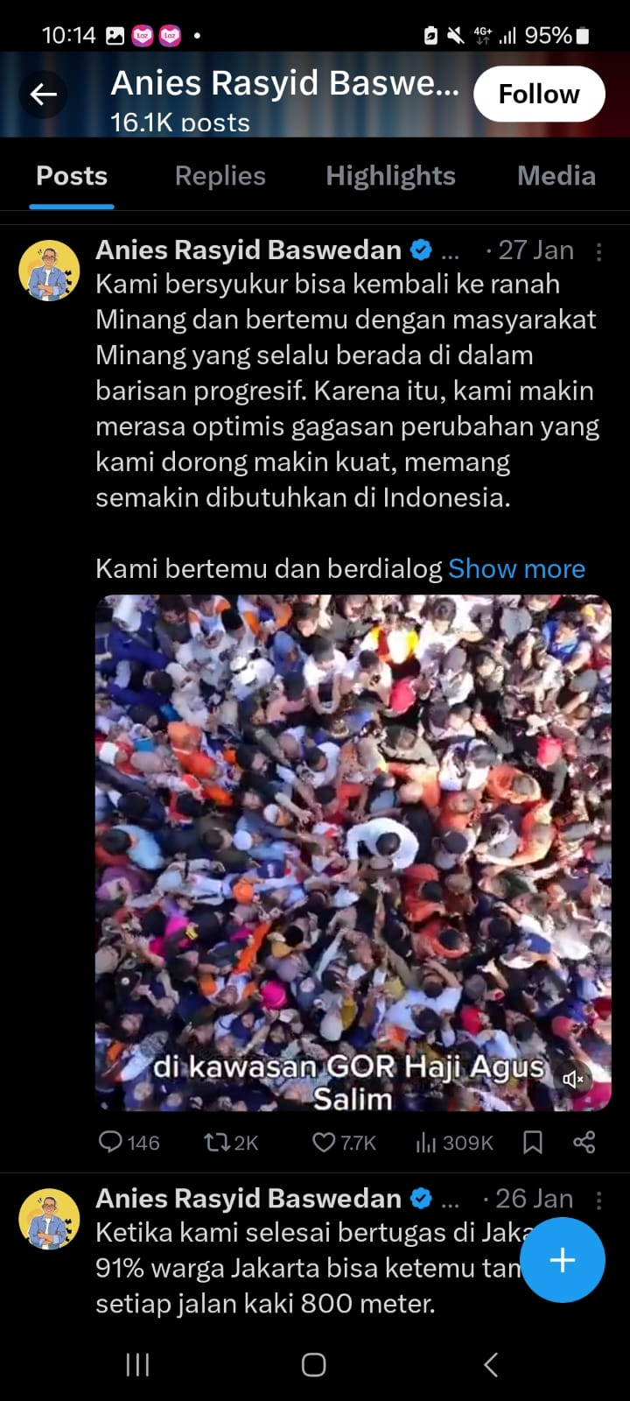
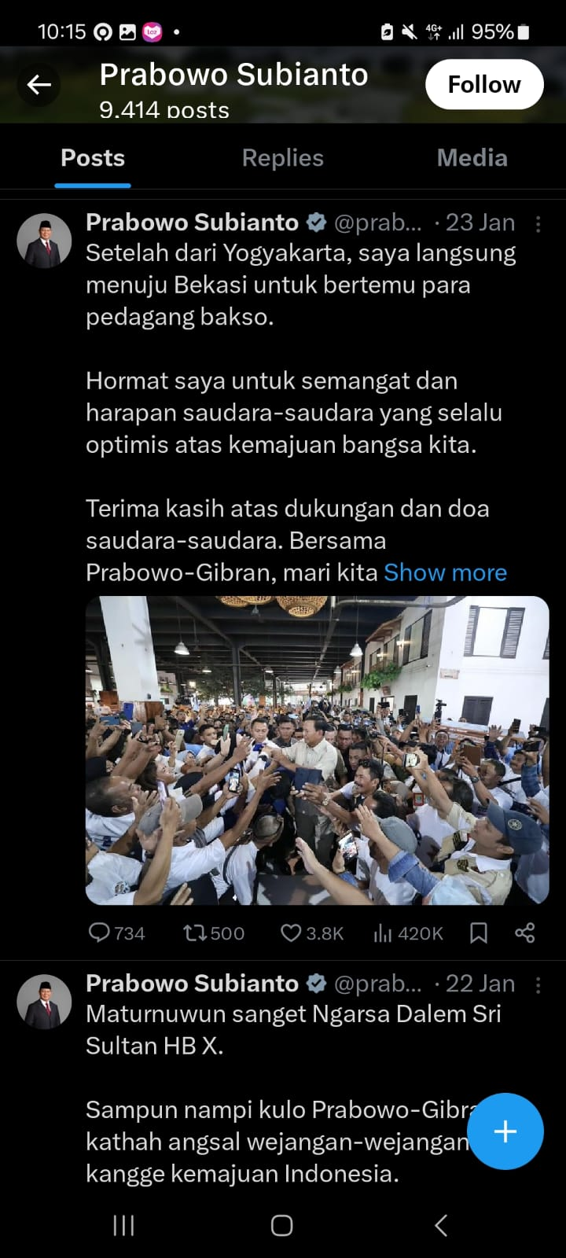
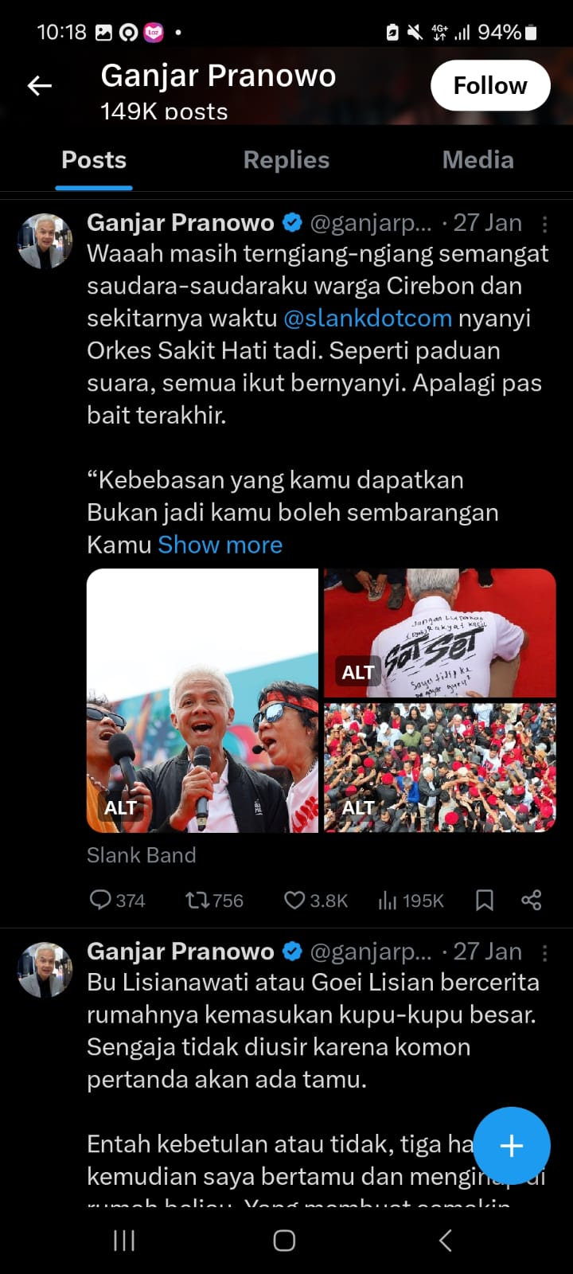

Latar Belakang
Jumlah Pengguna X di Indonesia (juta)
24,69
24,00
18,45
2022
2023
2024
1
Penggunaan media X untuk kampanye

Slide 3
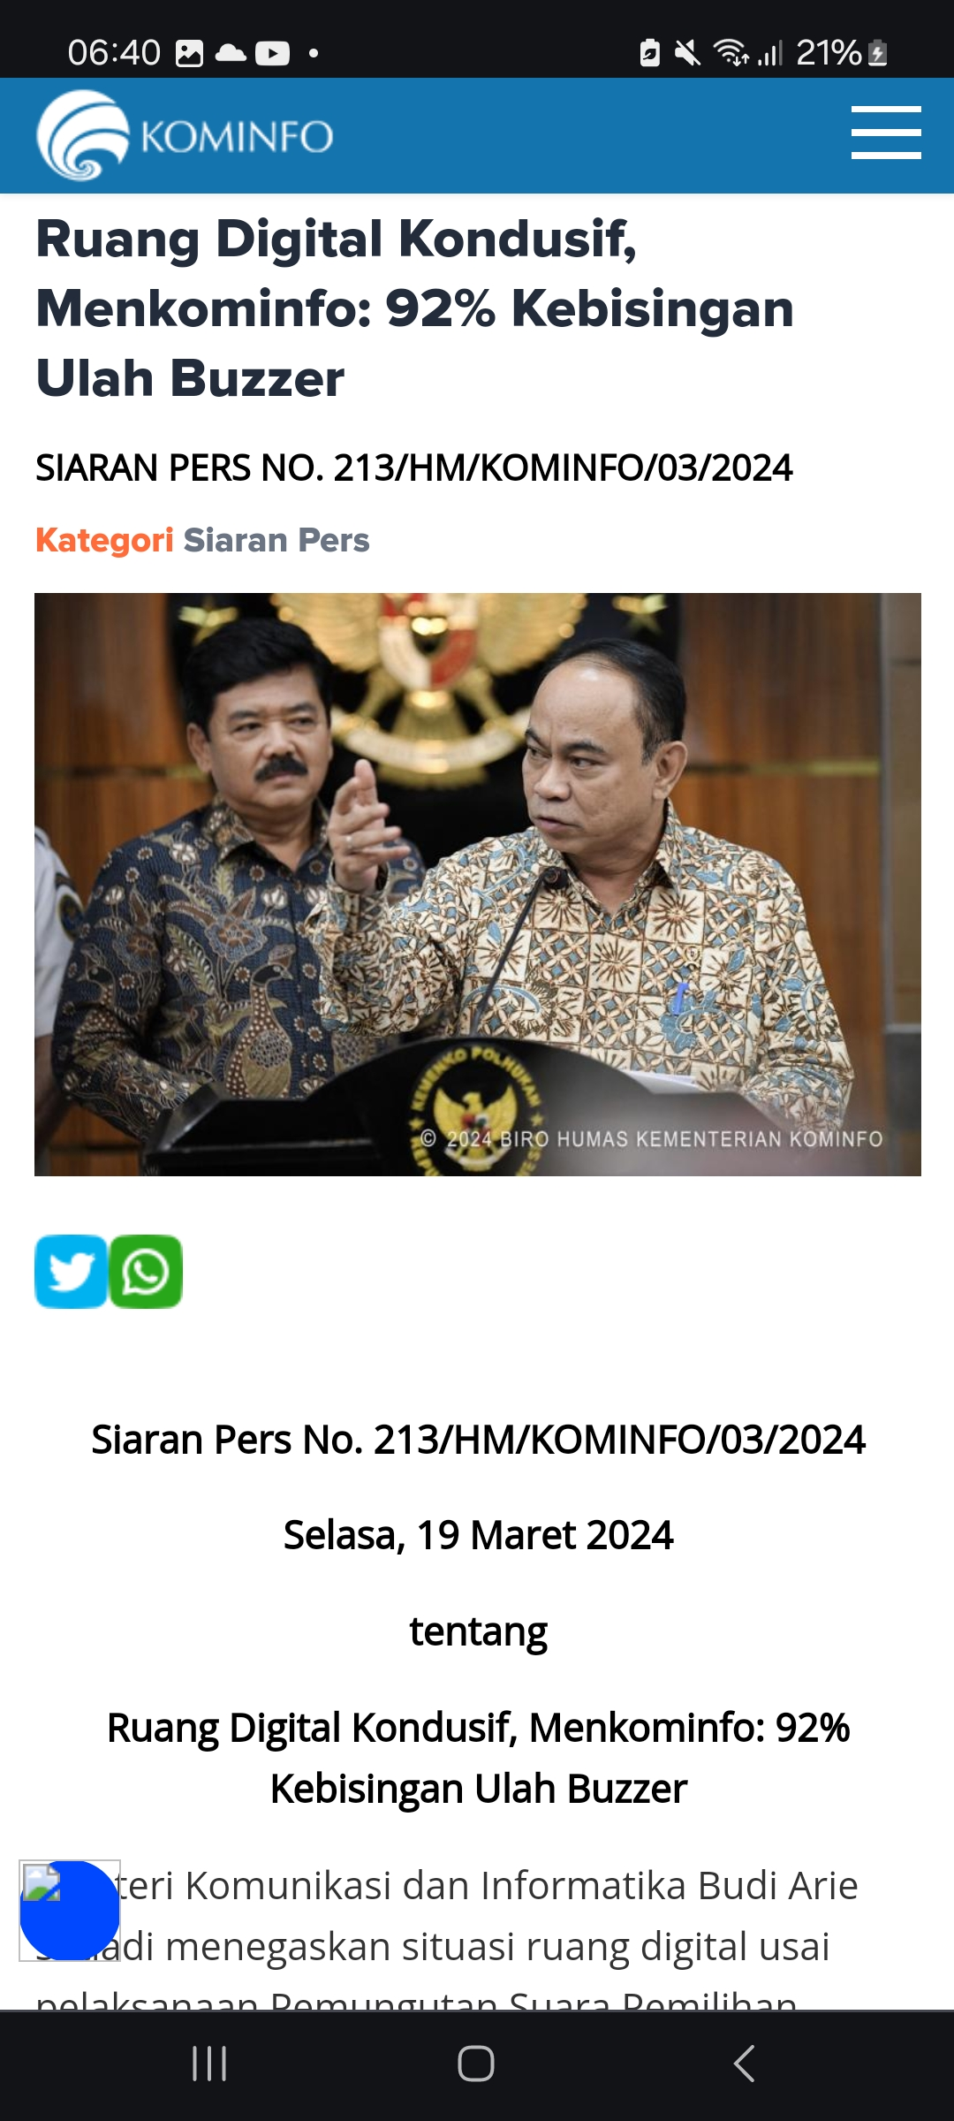
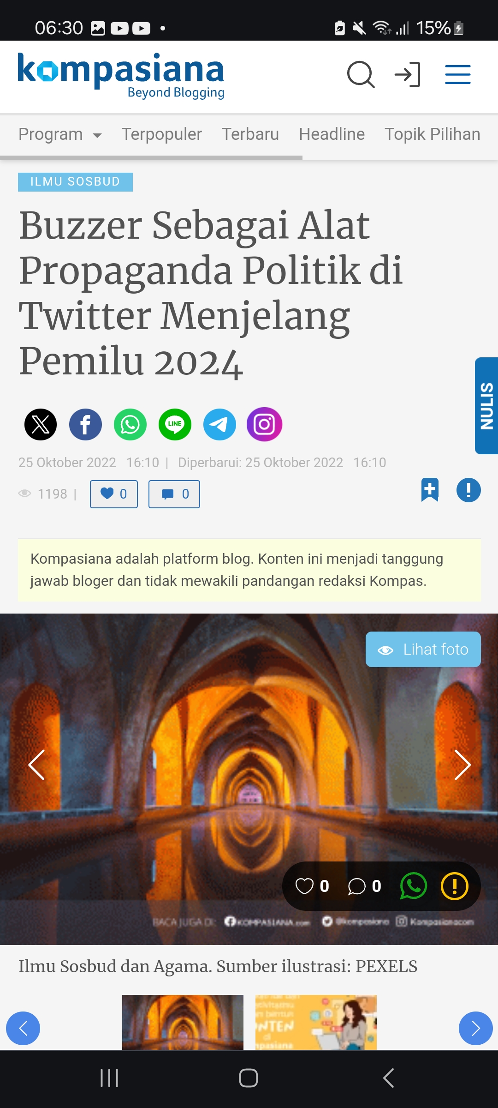
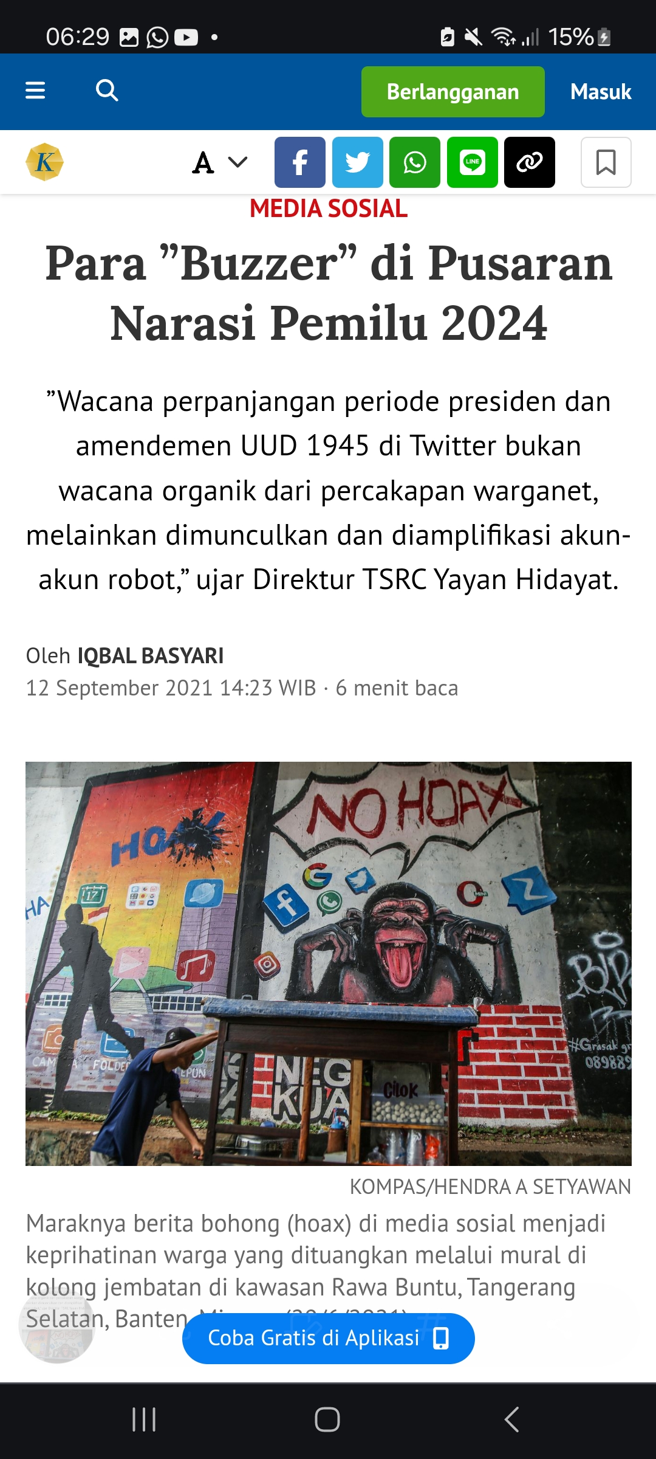
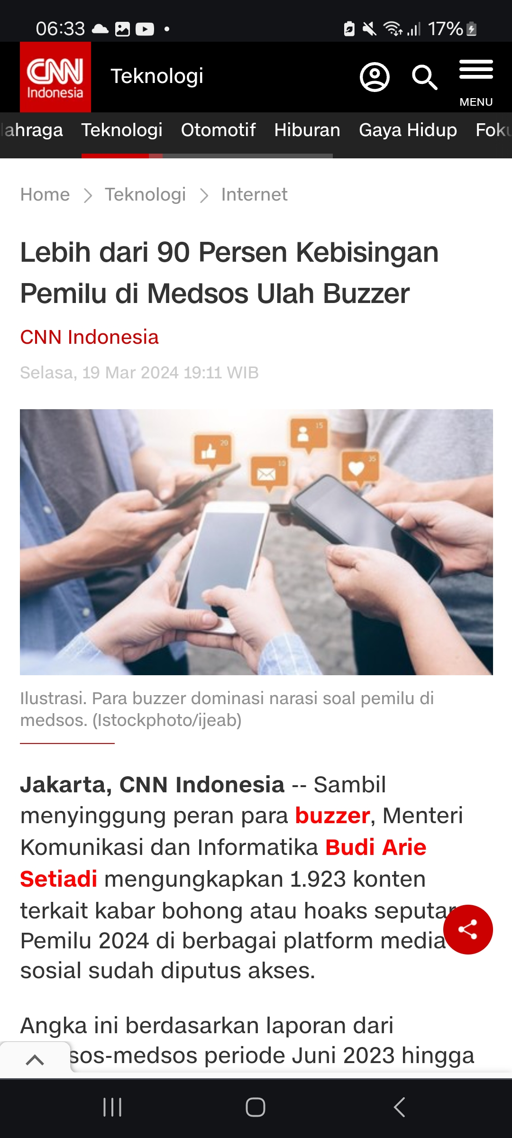
Latar Belakang
Fenomena Buzzer, yang menyebarkan informasi yang telah ditentukan dengan tujuan meramaikan suatu topik
Rawan terhadap Misleading Information
2

Slide 4

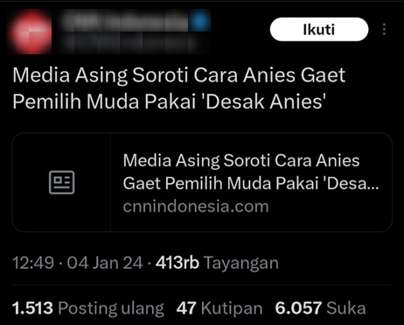



Metodologi
Deteksi Buzzer
Klasifikasi Sentimen
Topic Modeling
3

Slide 5
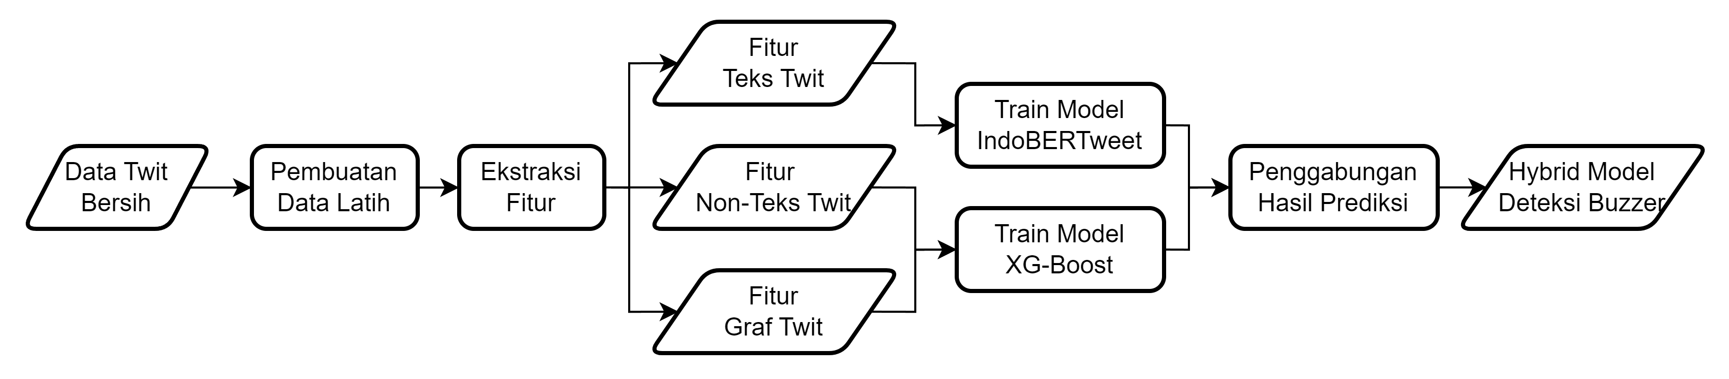
Metodologi
Tahap Deteksi Buzzer menggunakan Hybrid Model dan Multiple Fitur
4

Slide 6
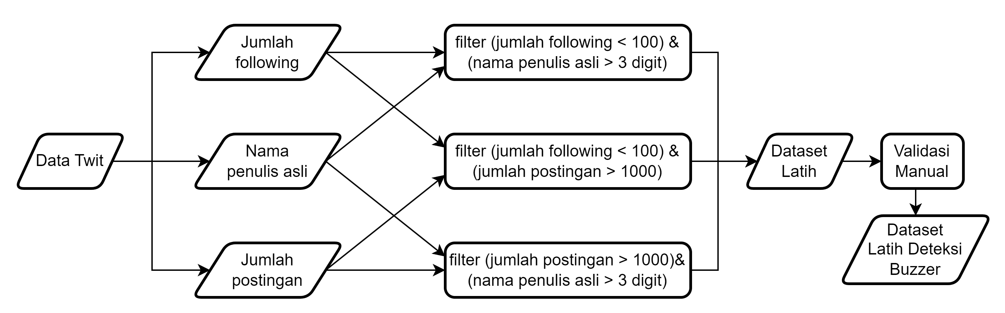
Metodologi
Pembuatan
Data Latih
5

Slide 7
Metodologi
Tahap Deteksi Buzzer menggunakan Hybrid Model dan Multiple Fitur
6

Slide 8
Metodologi
Fitur Teks
Teks Twit Hasil Praproses
Fitur Non-Teks
Jumlah retweet, following, follower, postingan, dan daftar publik pengguna; tipe twit; Jumlah kemunculan twit dalam sebulan
7

Slide 9
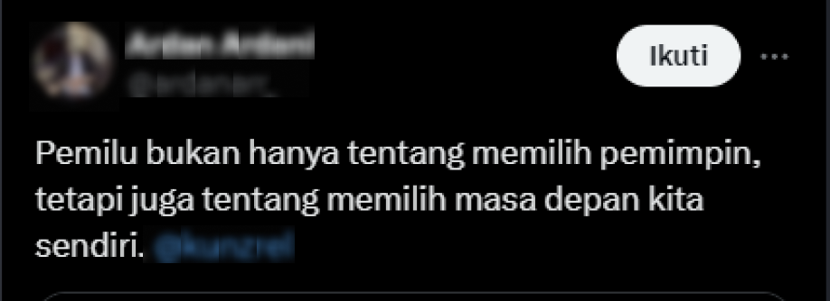
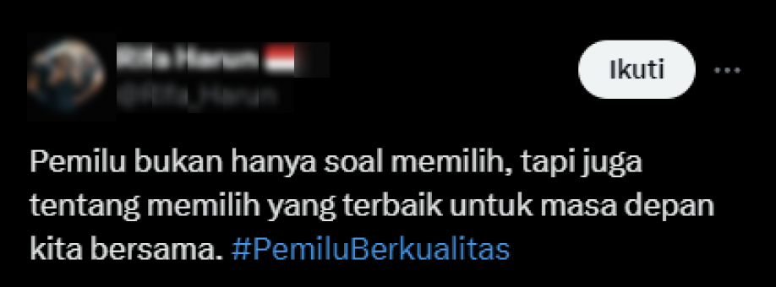
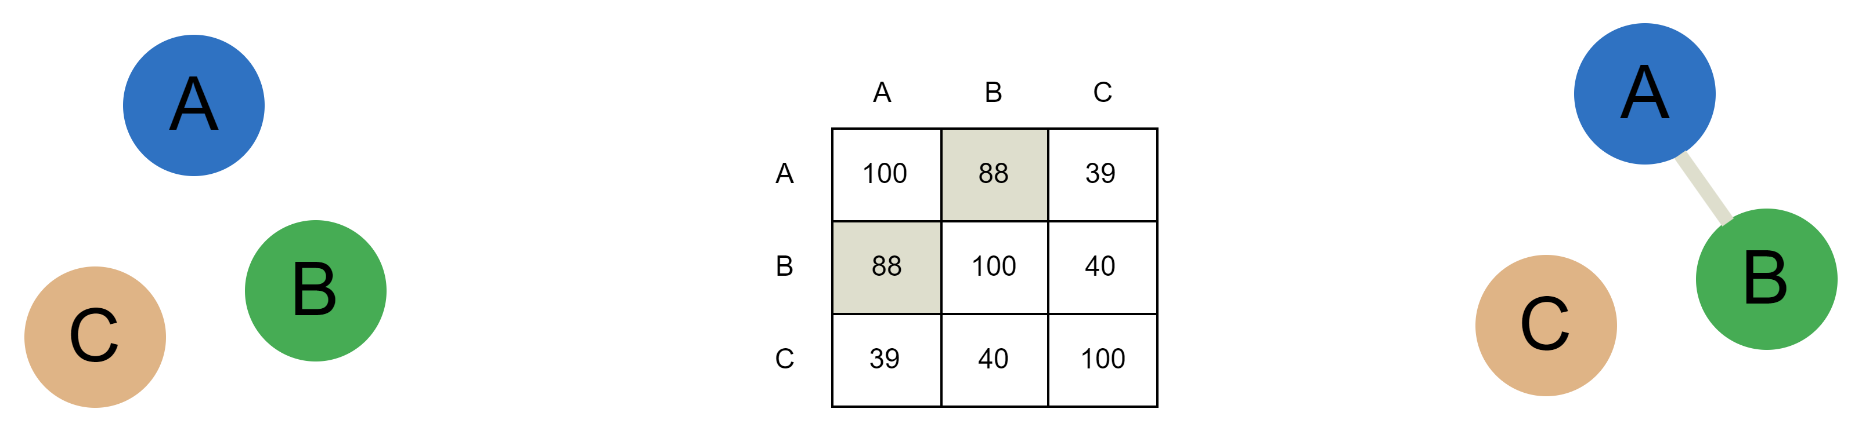
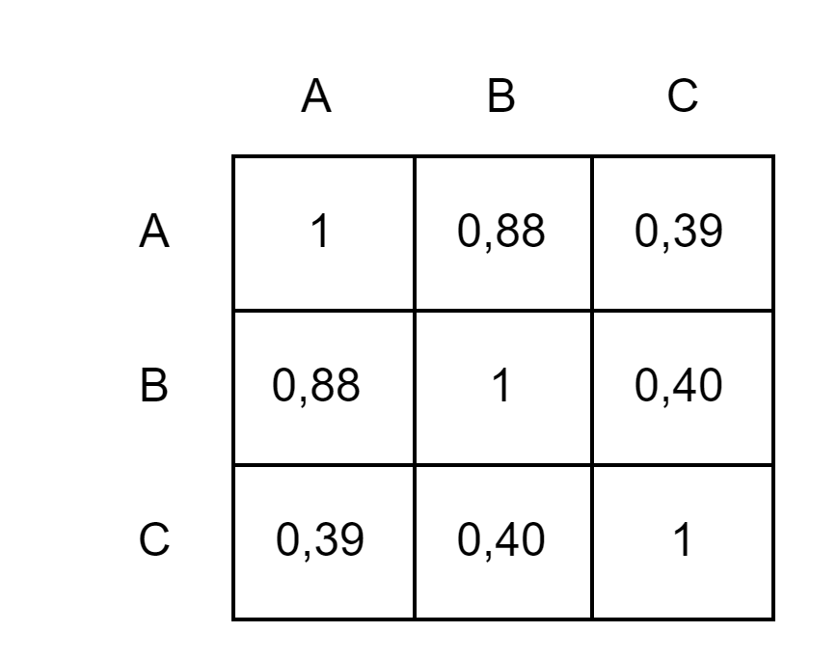
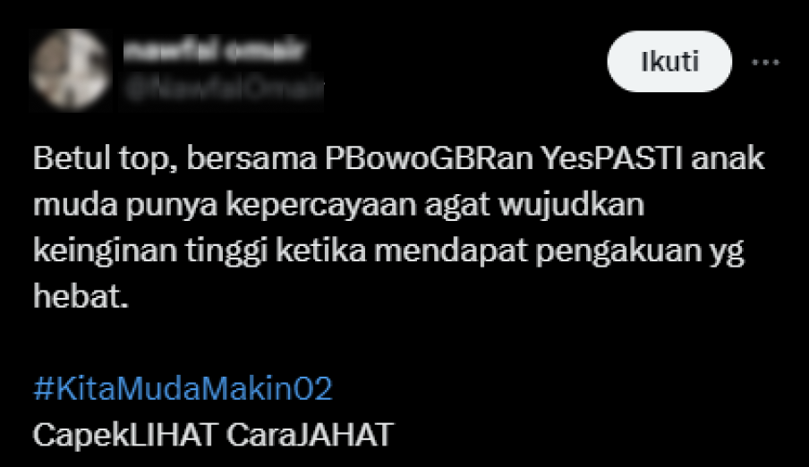
Metodologi
Fitur Graf
Degree Centrality Node, Eigenvector Centrality Node, Pagerank Node, dan Jumlah Kemunculan Twit
Pembentukan Node
Matriks Similaritas
Pembentukan Graf
(threshold 0,8)
8

Slide 10
Metodologi
Tahap Deteksi Buzzer menggunakan Hybrid Model dan Multiple Fitur
9

Slide 11



Metodologi
Analisis Sentimen menggunakan IndoBERTweet
#
Sentimen Hashtag Paslon 1
Pembuatan
Data Latih
Paslon 1
Pelatihan Model IndoBERTweet Paslon 1
Model Klasifikasi
Sentimen Twit
Paslon 1
Data Twit Paslon 1
PASLON 1
PASLON 2
PASLON 3
10

Slide 12



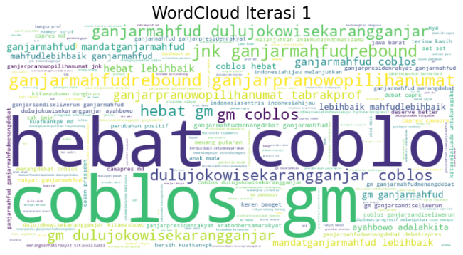
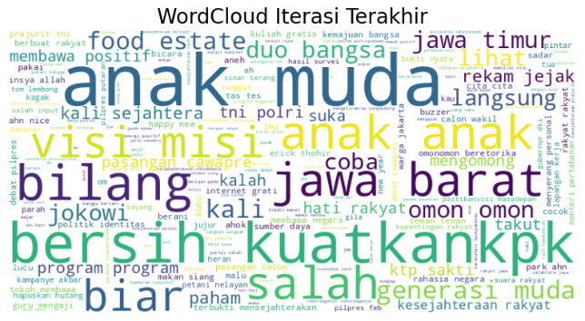
Metodologi
Topic Modeling menggunakan LDA
Data Twit
Pelatihan Model LDA
Topik Bahasan
Twit
Praproses Penghapusan Stopwords
Sebelum Penambahan Custom Stopwords
Setelah Penambahan Custom Stopwords
11

Slide 13
Hasil
Hasil Pelatihan Model Deteksi Buzzer dan Performa Akurasi
XGBOOST
INDOBERTWEET
tanpa graf
dengan graf
82,94%
92,16%
92,41%
HYBRID MODEL
IndoBERTweet + XGBoost
94,36%
4.054.361
9.817.355
12

Slide 14
Hasil
Hasil Pelatihan Klasifikasi Sentiment
INDOBERTWEET Akurasi Klasifikasi Sentimen
95,08%
97,67%
99,85%
model paslon 1
model paslon 2
model paslon 3
13

Slide 15
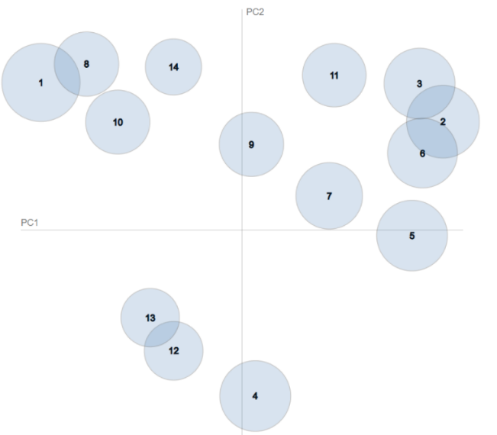
Hasil
Hasil Pelatihan Topic Modeling
1
Anak Muda dan Pembangunan Bangsa (233149)
Reaksi dan Emosi Masyarakat (197565)
Pertahanan Negara dan Prestasi (162370)
Kampanye dan Relawan (168882)
Persaingan Politik dan Media Sosial (177934)
Aktivitas Petani dan Nelayan (179885)
Kepemimpinan dan Anti-Korupsi (125233)
Kepemimpinan Nasional dan Kesejahteraan (152250)
Program Pemerintah dan Kesejahteraan Rakyat (112218)
Kesejahteraan dan Kepedulian Rakyat (224120)
Debat dan Transparansi Pemerintah (134016)
Politik Lokal dan Survei Pemilih (100093)
Pemilihan dan Dukungan Politik (108595)
Pekerjaan dan Pembangunan Ekonomi (84889)
10
2
14

Slide 16

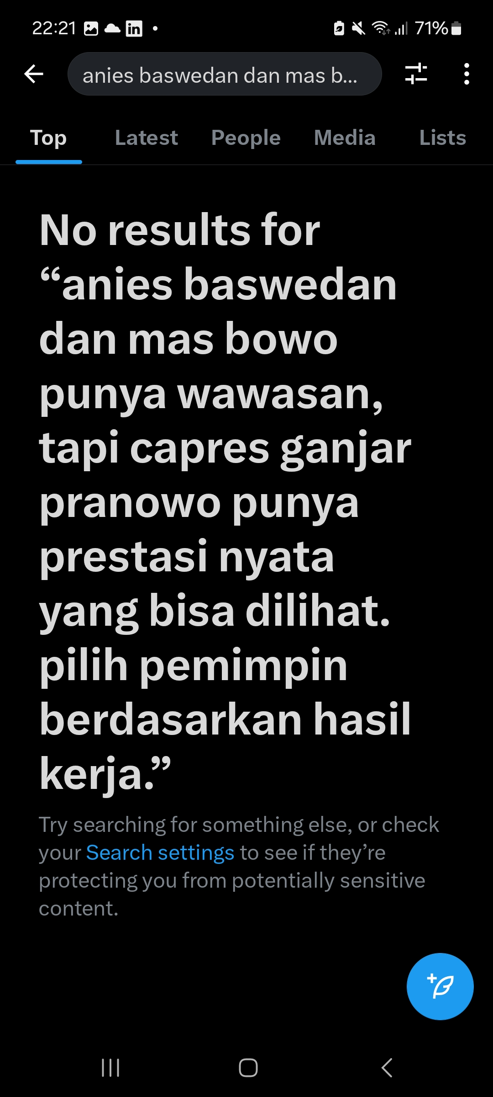
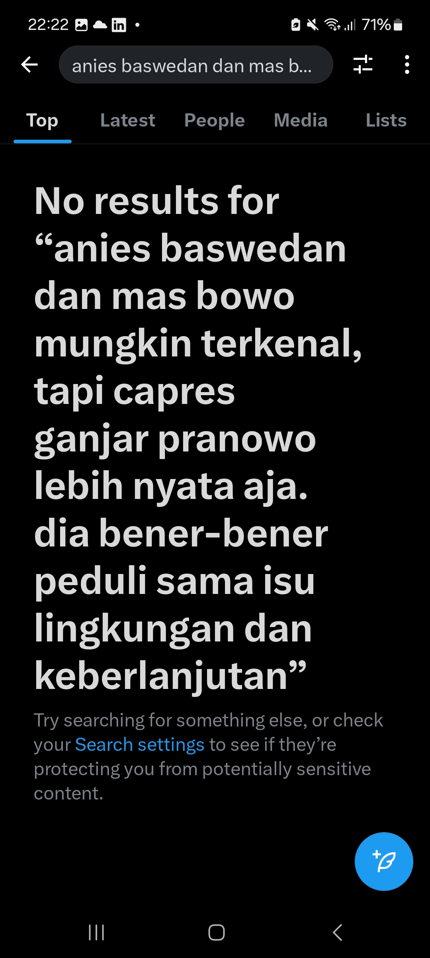
Analisis
Persentase terdeteksi Twit Buzzer per Paslon
Paslon 1
4.686.059
Paslon 2
3.269.533
Paslon 3
2.974.525
15
1
Pengecekan Akun dan Twit terdeteksi Buzzer pada X

Slide 17
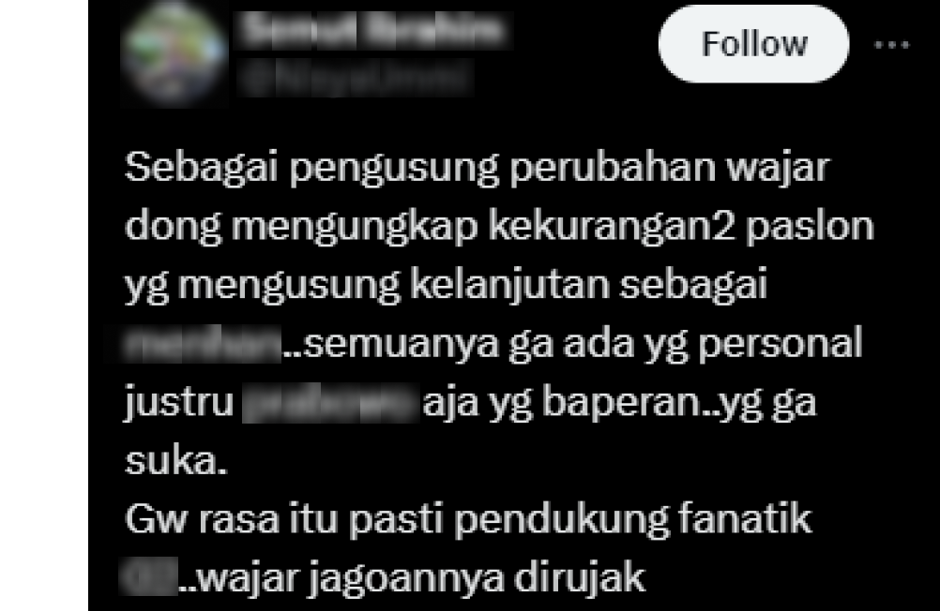
Analisis
Contoh Hasil Analisis Twit
Terdeteksi Buzzer: Ya
Topik: Pemilihan dan Dukungan Politik (13)
Sentimen: Negatif
52
20
666
Following
Followers
Post
16

Slide 18
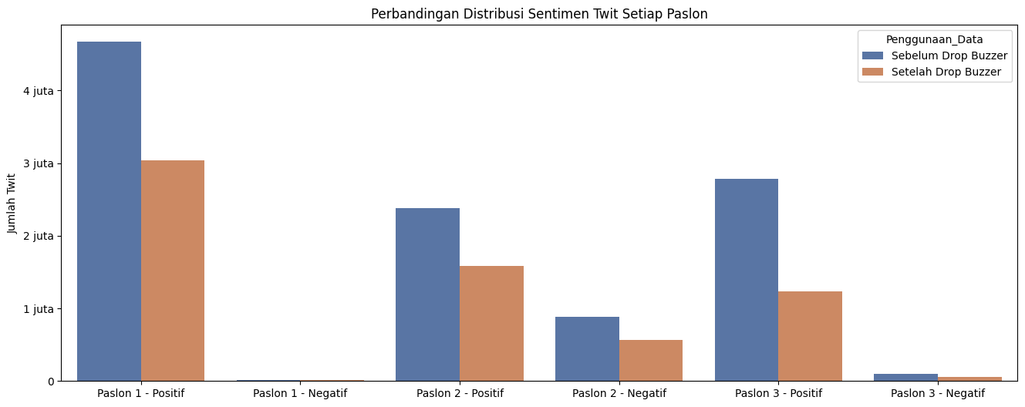
Analisis
Perbandingan Data Sentimen dengan Penanganan Buzzer per Paslon
Sentimen positif dan negatif mengalami Penurunan Setelah Drop Buzzer
17
1

Slide 19
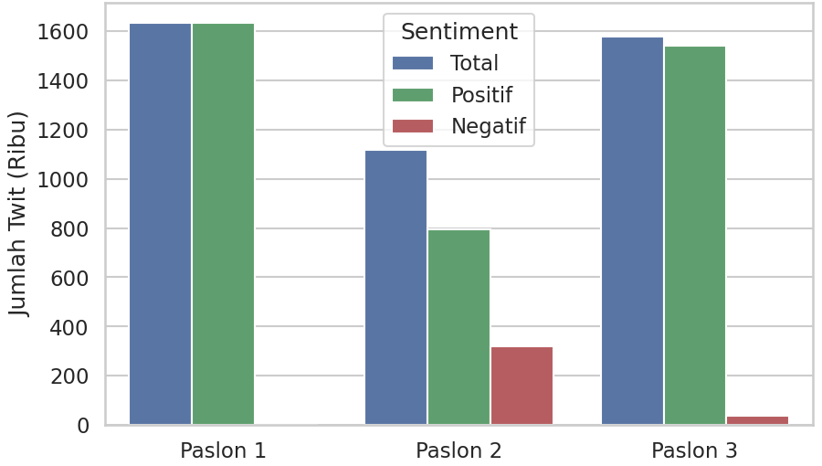
Analisis
Distribusi Sentimen Twit Buzzer per Paslon
Mayoritas twit buzzer bersentimen Positif
Jumlah sentimen Negatif muncul banyak pada Paslon 2
18
1

Slide 20
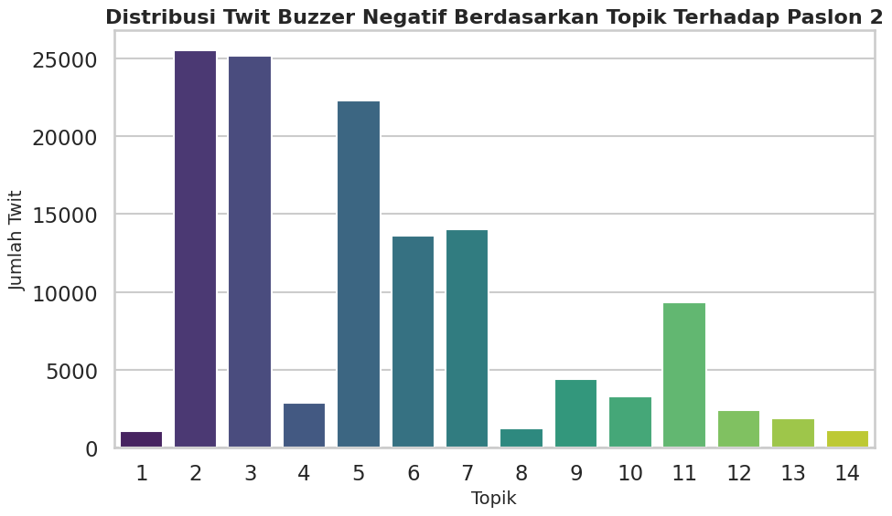
Analisis
Distribusi Twit Buzzer Negatif Paslon 2 Terhadap Topik
Topik buzzer negatif tertinggi :
2. Reaksi dan Emosi Masyarakat
3. Pertahanan Negara dan Prestasi
5. Persaingan Politik dan Media Sosial
19
1

Slide 21

Rekomendasi
MASYARAKAT
Kewaspadaan terhadap Misleading Information dari Buzzer
20

Slide 22

Rekomendasi
PASLON & TIM SUKSES
Planning Strategi Kampanye berdasarkan pada Data Organik pada Sentimen Isu
Mengatasi Serangan Buzzer negatif dari pihak lain Sesuai Isu
21

Slide 23

Rekomendasi
LEMBAGA SURVEI
Menggunakan metode yang diajukan untuk dapat mengumpulkan Survei Elektabilitas dengan akurat sesuai Opini Masyarakat Sebenarnya
22

Slide 24
Kesimpulan
Proses deteksi Buzzer level Twit
Gabungan IndoBERTweet dan XGBoost dalam mengolah fitur teks, non-teks, dan graf dari data Twit dengan Akurasi 94,36%
Pengaruh Buzzer terhadap Opini Masyarakat
Didapati Setelah Penghapusan Buzzer, distribusi Sentimen pada Topik tiap Paslon Banyak Berubah dengan Signifikan
Potensi penerapan pada Mitra
Hasil Analisis terbukti menemukan berbagai Insight yang diyakinin dapat Bermanfaat untuk berbagai Stakeholders
23

Slide 25
Tak Kenal Letih, Membangun Negeri!
Terima Kasih

Slide 26
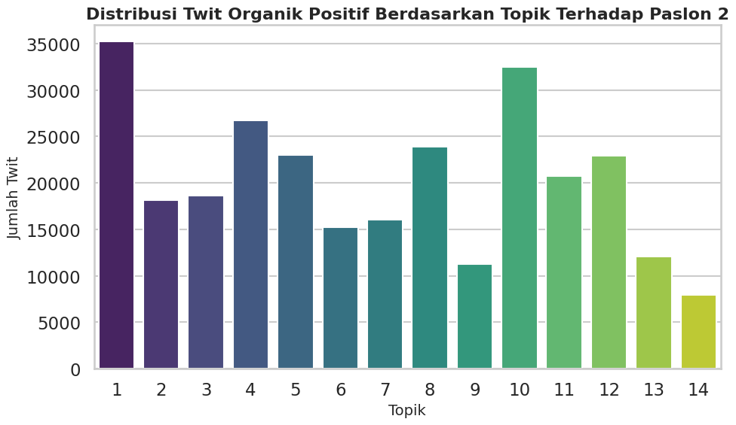
Analisis
Distribusi Twit Buzzer Positif Paslon 2 Terhadap Topik
Topik buzzer positif tertinggi :
1. Anak Muda dan Pembangunan Bangsa
4. Kampanye dan Relawan
10. Kesejahteraan dan Kepedulian Rakyat
1

Slide 27
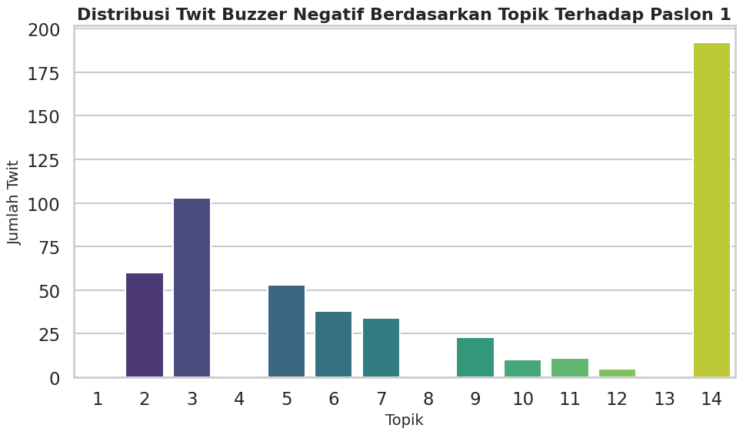
Analisis
Distribusi Twit Buzzer Negatif Paslon 1 Terhadap Topik
Topik buzzer negatif tertinggi :
2. Reaksi dan Emosi Masyarakat
3. Pertahanan Negara dan Prestasi
14. Pekerjaan dan Pembangunan Ekonomi
1

Slide 28
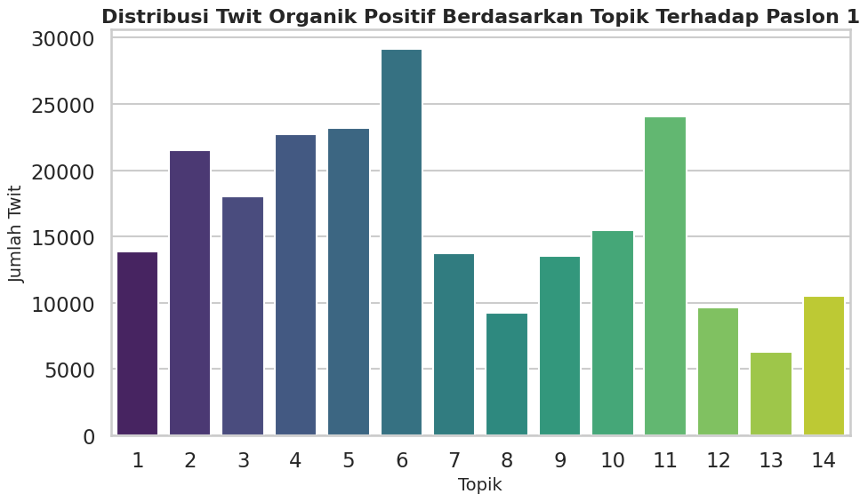
Analisis
Distribusi Twit Buzzer Positif Paslon 1 Terhadap Topik
Topik buzzer positif tertinggi :
5. Persaingan Politik dan Media Sosial
6. Aktivitas Petani dan Nelayan
11. Debat dan Transparansi Pemerintah
1

Slide 29
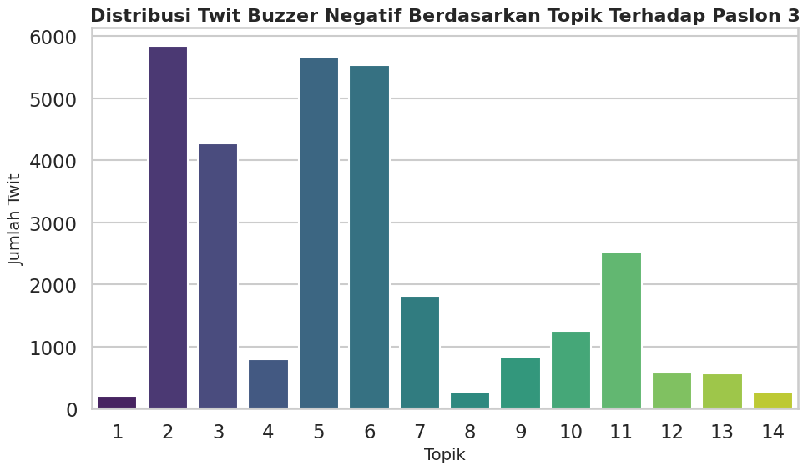
Analisis
Distribusi Twit Buzzer Negatif Paslon 3 Terhadap Topik
Topik buzzer negatif tertinggi :
2. Reaksi dan Emosi Masyarakat
5. Persaingan Politik dan Media Sosial
6. Aktivitas Petani dan Nelayan
1

Slide 30
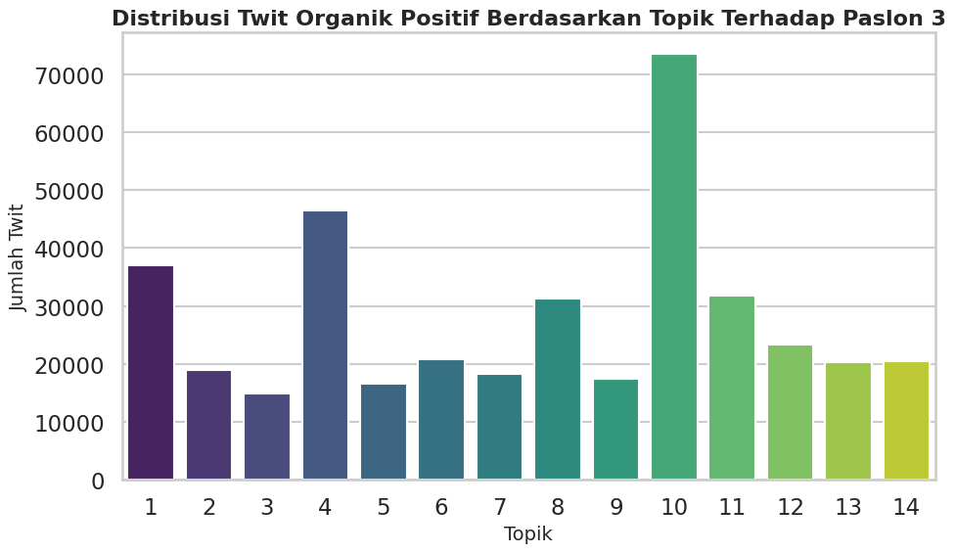
Analisis
Distribusi Twit Buzzer Positif Paslon 3 Terhadap Topik
Topik buzzer positif tertinggi :
1. Anak Muda dan Pembangunan Bangsa
4. Kampanye dan Relawan
10. Kesejahteraan dan Kepedulian Rakyat
1

